Slide 1
FAQ Busta paga CCNL Metalmeccanica Industria

Slide 2
Che cos’è la busta paga?
Il cedolino stipendio o busta paga è un documento che riassume gli elementi che compongono la retribuzione di un lavoratore dipendente.
La busta paga non dà solo informazioni relative al rapporto con il datore di lavoro, ma anche su quello con il fisco e con la previdenza.
La busta paga serve a comunicare al lavoratore, al fisco e agli enti previdenziali, tutte le informazioni relative alla retribuzione lorda del dipendente e a come viene calcolata la retribuzione netta.
La busta paga è anche il documento che le banche e le finanziarie richiedono quando domandiamo un mutuo o un finanziamento.
Quindi, prima regola, le buste paga vanno archiviate e conservate insieme alla Certificazione Unica (documento fiscale comprovante la percezione di un reddito da parte del contribuente). Verrai informato sul caricamento sia della busta paga (mensilmente) che della Certificazione Unica (annualmente) tramite noreply@WebDesk.it e troverai tutto su www.webdesk.it

Slide 3
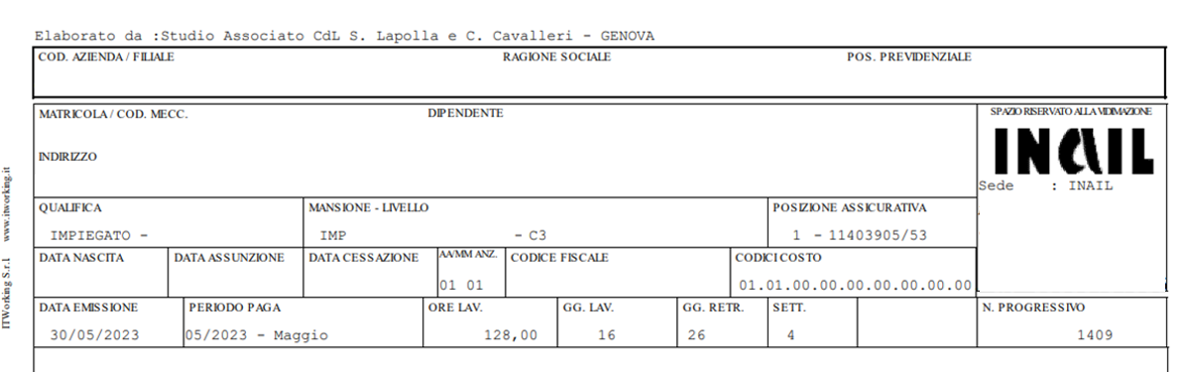
Quali elementi sono riportati nella prima parte della busta paga?
La prima parte della busta paga contiene i dati aziendali e del dipendente:
Codice azienda: il codice identificativo dell’azienda;
Ragione sociale: il nome dell’azienda;
Indirizzo: il luogo ove ha sede l’azienda;
Codice fiscale: codice fiscale attribuito all’azienda;
Pos. Previdenziale: la matricola INPS;
Posizione assicurativa: indicata la p.a.t. dell’azienda in cui sei iscritto;
Unità locale: il codice di attribuzione dell’azienda;
Matricola: codice numerico identificativo del dipendente, attribuito in sede di assunzione;
Dati anagrafici del dipendente: nome e cognome, data di nascita;
Dati di assunzione: data di inizio contratto;
Tipologia contrattuale e qualifica: nell’esempio è un impiegato;
Periodo Paga: nell’esempio è una busta paga del mese di maggio.

Slide 4
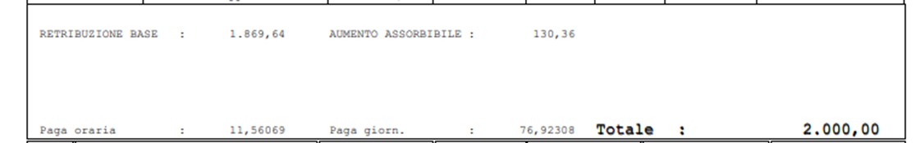
Quali elementi sono riportati nella seconda parte della busta paga?
La seconda parte della busta paga, mostra:
Retribuzione Base: è il compenso lordo minimo del lavoratore previsto dal CCNL di riferimento;
Scatti di anzianità: può succedere che sia presente nella busta paga anche questa voce che va a indicare un importo, previsto da CCNL, dettato dagli anni di lavoro maturati in azienda;
Aumento assorbibile: comporta che in caso di un aumento del minimo contrattuale previsto da CCNL, la retribuzione complessiva di fatto non si modifichi.

Slide 5
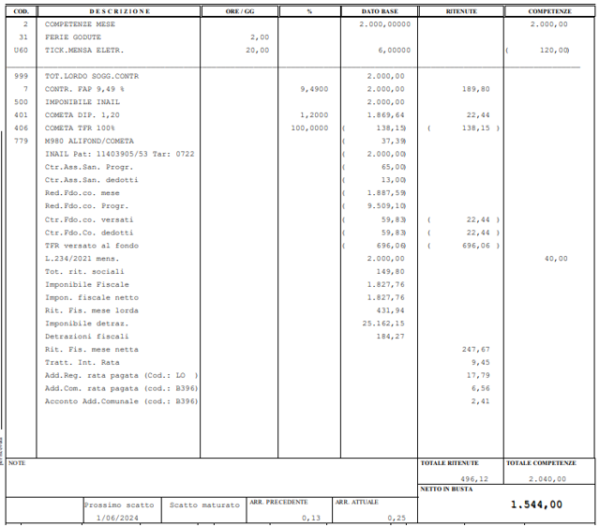
Quali elementi sono riportati nella terza parte della busta paga?
La terza parte della busta paga, mostra:
le competenze mese: ripetono la retribuzione lorda contrattuale che spetta al dipendente, che coincide con ciò che viene riportato nella prima parte del cedolino (a meno che non si tratti di part-time, in cui l’importo viene ricalibrato);
Ferie godute o permessi: le voci qui riportate sono indicate in ore o in giorni e servono ad aggiornare i contatori dell’anno precedente e corrente;
Ticket elettronici: buoni pasto;
Dal calcolo delle voci presenti nel corpo del cedolino (differenza tra competenze e ritenute), si arriva al TOT. LORDO SOGG. CONTR.; su quest’ultimo si calcolano i contributi dovuti all’INPS: il totale dei contributi dovuti è indicato alla voce Tot. Rit. Sociali;
Dalla differenza tra TOT. LORDO SOGG. CONTR. e Tot. Rit. Sociali, si ottiene la base su cui calcolare l’imposta dovuta: l’imponibile fiscale;
La parte IMPONIBILE INAIL è solo figurativa: i contributi sono dovuti solo dall’azienda, applicando all’importo ivi indicato una percentuale ad hoc, a titolo di premio assicurativo.

Slide 6
Quali elementi sono riportati nella terza parte della busta paga?
Giunti all’imponibile fiscale, il calcolo delle imposte avviene applicandovi l’aliquota determinata dalla legge, in base alla fascia di reddito di appartenenza, ed ottenendo la Rit. Fis. Mese lorda. Quest’ultima è lorda poiché devono essere ancora applicate le detrazioni da lavoro dipendente, sulla base dei giorni del mese e della fascia di reddito annuo presunto (Detrazioni fiscali);
Il reddito annuo presunto è rappresentato dalla voce Imponibile detraz.;
Le addizionali regionali e comunali sono dovute solo se è dovuta l’IRPEF. Le aliquote da applicare dipendono dalla Regione e dal Comune di residenza, che talvolta può anche non richiederle. Le addizionali vengono determinate in sede di conguaglio fiscale e vengono trattenute a rate l’anno successivo.

Slide 7
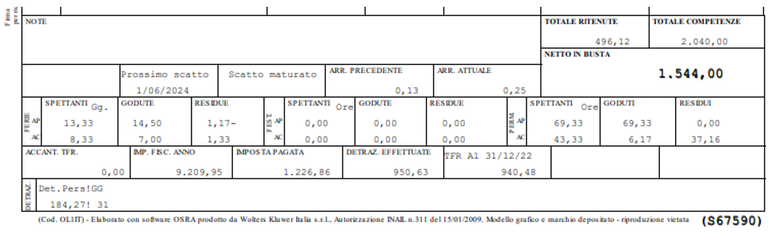
Quali elementi sono riportati nella quarta parte della busta paga?
La quarta parte della busta paga, mostra :
Netto in busta: è la tua retribuzione netta;
Ferie/Permessi spettanti: è un valore di riferimento che semplicemente ci informa sulle ferie e i permessi maturati nell’anno precedente, sommati a quelli maturati al mese di riferimento del cedolino;
Ferie godute/Permessi goduti: sono le ferie e i permessi cui hai già usufruito;
Ferie residue/Permessi residui: sono le ferie e i permessi maturati di cui ancora non hai usufruito;
AP (anni precedenti): indica le ferie/permessi che fanno riferimento agli anni precedenti.
AC (anno corrente): indica le ferie/permessi che fanno riferimento all’anno corrente.

Slide 8
FAQ Busta paga
Grazie per l’attenzione
Se dovessi avere ulteriori dubbi o domande scrivi al tuo HR di riferimento!

